Slide 1

MAESTRÍA EN ENTRENAMIENTO DEPORTIVO
TEMA:
INCIDENCIA DE LA CAPACIDAD DE DIFERENCIACIÓN EN LA EFECTIVIDAD DE LOS SAQUES DE PORTERÍA EN ARQUEROS DE LA ESCUELA ESPECIALIZADA FORMATIVA DE FÚTBOL LOS CRACKS
AUTOR:
VÁSQUEZ PILICITA, CRISTIAN MARCELO
DIRECTOR:
MSC. CARRASCO COCA, ORLANDO RODRIGO

Slide 2


PLANTEAMIENTO DEL PROBLEMA
FUTBOL
CAPACIDAD DE DIFERENCIACION
GRAN PRECISION Y ECONOMIA
MOVIMIENTOS DE LAS DIFERENTES PARTES DEL CUERPO
SAQUES DE PORTERIA
HABILITACION
LARGA DISTANCIA
ENTREGA DE LA PELOTA A UN RIVAL

Slide 3
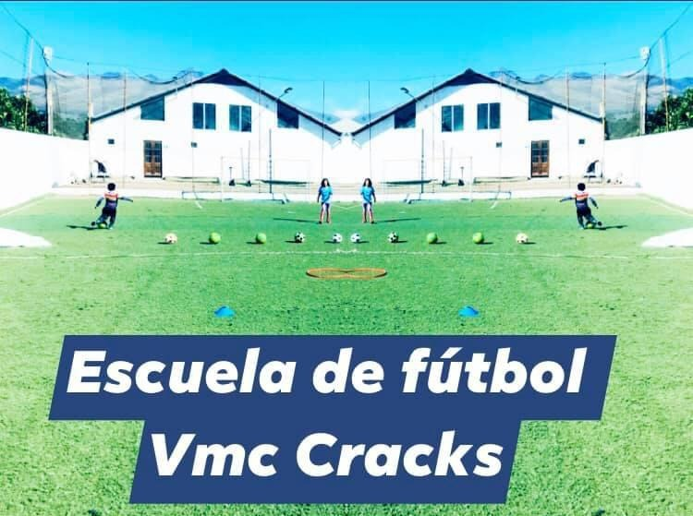
Formulación problema de investigación
¿Cómo incide la capacidad de diferenciación en la efectividad de los saques de portería en arqueros de la escuela especializada formativa de futbol los Cracks?

Slide 4
JUSTIFICACIÓN E IMPORTANCIA
ENTRENAMIENTO DIFERENTES CAPACIDADES COODINATIVAS
TODAS LAS CATEGORIAS
PLANIFICACION MACRO Y MICRO
FUTBOLISTAS EDADES TEMPRANAS
A MEDIDA QUE MADURA TENDRA MENOS POSIBILIDADES DE DESARROLLAR ESTA CAPACIDAD
POSIBLE FRACASO COMO FUTURO FUTBOLISTA PROFESIONAL
BAJO NIVEL DE DESARROLLO DE LAS CAPACIDADES COORDINATIVAS

Slide 5
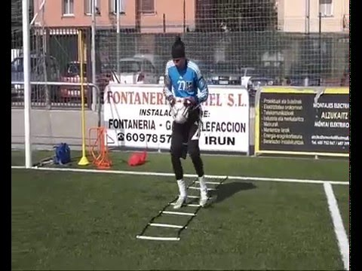
OBJETIVOS GENERALES Y ESPECÍFICOS
Objetivo General
Determinar la incidencia de la capacidad de diferenciación en la efectividad de los saques de portería en arqueros de la escuela especializada formativa de futbol los Cracks

Slide 6
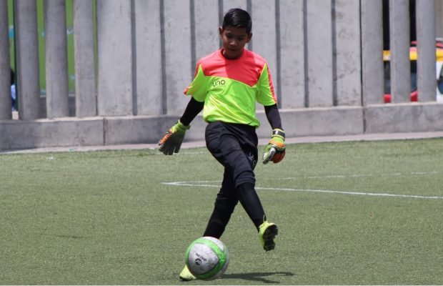
OBJETIVOS ESPECÍFICOS
Analizar el nivel de la capacidad coordinativa de diferenciación en los saques de portería en arqueros de la escuela especializada formativa de futbol los Cracks
Determinar el nivel técnico de los saques de portería en arqueros de la escuela especializada formativa de futbol los Cracks

Slide 7
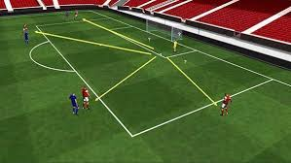
OBJETIVOS ESPECÍFICOS
Diseñar y aplicar una metodología de ejercicios específicos para el desarrollo de la capacidad coordinativa de diferenciación para los en arqueros de la escuela especializada formativa de futbol los Cracks.
Realizar el análisis comparativo de la capacidad coordinativa de diferenciación y los saques de portería en arqueros de la escuela especializada formativa de futbol los Cracks

Slide 8
FORMULACIÓN DE HIPÓTESIS
Hipótesis de trabajo
Hi: El desarrollo de la capacidad coordinativa de diferenciación mejora los saques de portería en arqueros de la escuela especializada formativa de futbol los Cracks
Hipótesis alternativa
Hi1: El desarrollo de la capacidad coordinativa de diferenciación desmejora los saques de portería en arqueros de la escuela especializada formativa de futbol los Cracks
Hipótesis nula
Ho: El desarrollo de la capacidad coordinativa de diferenciación no incide en los saques de portería en arqueros de la escuela especializada formativa de futbol los Cracks

Slide 9
VARIABLE DEPENDIENTE: CAPACIDAD COORDINATIVA DE DIFERENCIACIÓN
VARIABLE | DEFINICIÓN | DIMENSIONES | INDICADORES | INSTRUMENTOS
Capacidad coordinativa de diferenciación | “Se entiende como la capacidad para lograr una coordinación muy fina de fases motoras y movimientos parciales individuales, la cual se manifiesta en una gran exactitud y economía del movimiento total, ella se basa en la percepción consiente y precisa de los parámetros espaciales, temporales y de fuerza durante la ejecución motora.” (Vargas, 1998) | Fuerza Precisión | Distancia | Batería de Test

Slide 10
VARIABLE INDEPENDIENTE: SAQUE DE PORTERÍA
VARIABLE | DEFINICIÓN | DIMENSIONES | INDICADORES | INSTRUMENTOS
Saques de portería | https://es.slideshare.net/pelonilla/tecnica-de-portero: Es todo lanzamiento que efectúa el portero al poner el balón en juego después de una detención | Saque de meta de pie de volea o semivolea Saque de meta de mano ras de piso, con pique, volea | Efectividad. Distancia. | Batería de test físicos y técnicos

Slide 11
CUASI EXPERIMENTAL
METODOLOGIA DE LA INVESTIGACION
Tipo de investigación
PRETEST DE SAQUES DE ARCO
CON LA MANO Y CON EL PIE
POSTERIOR REALIZAR UN POST PARA COMPROBAR SU EFECTIVIDAD
SERIE DE EJERCICIOS ESPECIFICOS PLANIFICADOS
NIVEL DE CONDICION DE LA CAPACIDAD COORDIANTIVA DE DIFERENCIACION
SUB 12
SUB 12
7 porteros
20 PORTEROS
EN EL ESTUDIO SE CONSIDERO JUGADORES INFANTILES
SUB 13
SUB 13
5 porteros
SUB 14
SUB 14
8 porteros
POBLACION
MUESTRA

Slide 12
LA CORRELACIÓN DE PEARSSON PARA COMPROBAR LA INCIDENCIA DE UNA VARIABLE SOBRE LA OTRA Y EXCEL PARA REALIZAR LOS ANÁLISIS RESPECTIVOS
PRUEBA DE LOS RANGOS CON SIGNO DE WILCOXON PARA COMPARAR EL RANGO MEDIAS DE DOS MUESTRAS RELACIONADAS
DATOS PRETEST POSTEST SPSS STATICS (MEDIA MAYOR MENOR RANGO DESVIACION ESTANDAR DIFERENCIA DE MEDIAS)
INVESTIGACION TEORICA WORD OFFICE 2010 NORMAS APA SEVEN ESPE
TRATAMIENTO Y ANALISIS ESTADISTICO

Slide 13
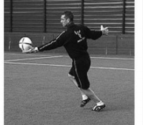
TÉCNICA E INSTRUMENTOS
TEST TÉCNICO PARA MEDIR LA POTENCIA DEL SAQUE CON PIE DE VOLEA.
Designación: saque con pie de volea
Objetivo: Potencia de saque
Materiales:
• Campo de juego
• Balón reglamentario.
• Flexómetro.
• Pito
• Tablero
• Conos.
Descripción de la prueba:
El jugador se coloca detrás de la línea del área grande a señal deberá ejecutar el saque de volea intentando llegar lo más lejos posible.
Valoración de la prueba:
Se deberá ejecutar tres intentos y se validará el mejor de los saques, la distancia será medida en metros.

Slide 14
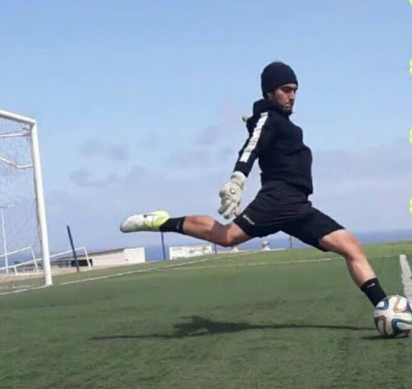
TEST TÉCNICO PARA MEDIR LA POTENCIA DEL SAQUE CON PIE DE META.
Designación: saque con pie de meta
Objetivo: Potencia de saque
Materiales:
• Campo de juego
• Balón reglamentario.
• Flexómetro.
• Pito
• Tablero
• Conos.
Descripción de la prueba:
El balón se colocará en la línea de meta a su vez el jugador tomará una distancia considerable en relación al balón, a señal deberá ejecuta el saque de meta intentando llegar lo más lejos posible.
Valoración de la prueba:
Se deberá ejecutar tres intentos y se validará el mejor de los saques, la distancia será medida en metros

Slide 15
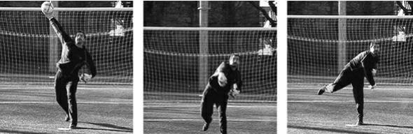
TEST TÉCNICO PARA MEDIR LA POTENCIA DEL SAQUE DE PORTERÍA DE MANO AÉREO O LARGO
Designación: saque de portería de mano aéreo o largo.
Objetivo: Potencia de saque
Materiales:
• Campo de juego
• Balón reglamentario.
• Flexómetro.
• Pito
• Tablero
• Conos.
Descripción de la prueba:
El jugador se coloca detrás de la línea del área grande a la señal deberá ejecutar el saque de mano aéreo o largo intentando llegar lo más lejos posible.
Valoración de la prueba:
Se deberá ejecutar tres intentos y se validará el mejor de los saques, la distancia será medida en metros.

Slide 16
TEST TÉCNICO PARA MEDIR LA PRECISIÓN DEL SAQUE CON PIE DE VOLEA.
Designación: saque con pie de volea
Objetivo: Precisión del saque
Materiales:
- Campo de juego
- Balón reglamentario.
- Flexómetro.
- Pito
- Tablero
- Conos.
- 5 ulas
Descripción de la prueba:
El jugador se coloca detrás de la línea del área grande a señal deberá ejecutar cinco saques en intentará que el balón llegue a dar un bote dentro de la ula.
Valoración de la prueba:
Se deberá ejecutar los cinco lanzamientos de forma seguida se valora el primero= 1 punto el segundo 2 puntos, el tercero 3 puntos, el cuarto 4 puntos y el quinto 5 puntos, dando un total de 15 puntos.
Las ulas serán colocadas a lo largo del campo de juego, para la categoría sub 12 la primera estará a 20 metros, la segunda a 25 metros, la tercera a 30 metros, la cuarta a 35 metros y la quinta a 40 metros, para las categoría sub 13 y sub 14 la primera estará a 25 metros, la segunda a 30 metros, la tercera a 35 metros, la cuarta a 40 metros y la quinta a 45 metros.

Slide 17
TEST TÉCNICO PARA MEDIR LA PRECISIÓN DEL SAQUE DE PORTERÍA DE MANO AÉREO O LARGO
Designación: saque de portería de mano aéreo o largo.
Objetivo: Precisión del saque
Materiales:
- Campo de juego
- Balón reglamentario.
- Flexómetro.
- Pito
- Tablero
- Conos.
- 5 ulas
Descripción de la prueba:
El jugador se coloca detrás de la línea del área grande a señal deberá ejecutar cinco saques en intentará que el balón llegue a dar un bote dentro de la ula.
Valoración de la prueba:
Se deberá ejecutar los cinco lanzamientos de forma seguida se valora el primero= 1 punto el segundo 2 puntos, el tercero 3 puntos, el cuarto 4 puntos y el quinto 5 puntos, dando un total de 15 puntos.
Las ulas serán colocadas a lo largo del campo de juego para la categoría sub 12 la primera estará a 10 metros, la segunda a 15 metros, la tercera a 20 metros, la cuarta a 25 metros y la quinta a 30 metros. Para las categoría sub 13 y sub 14 la primera estará a 15 metros, la segunda a 20 metros, la tercera a 25 metros, la cuarta a 30 metros y la quinta a 35 metros.

Slide 18
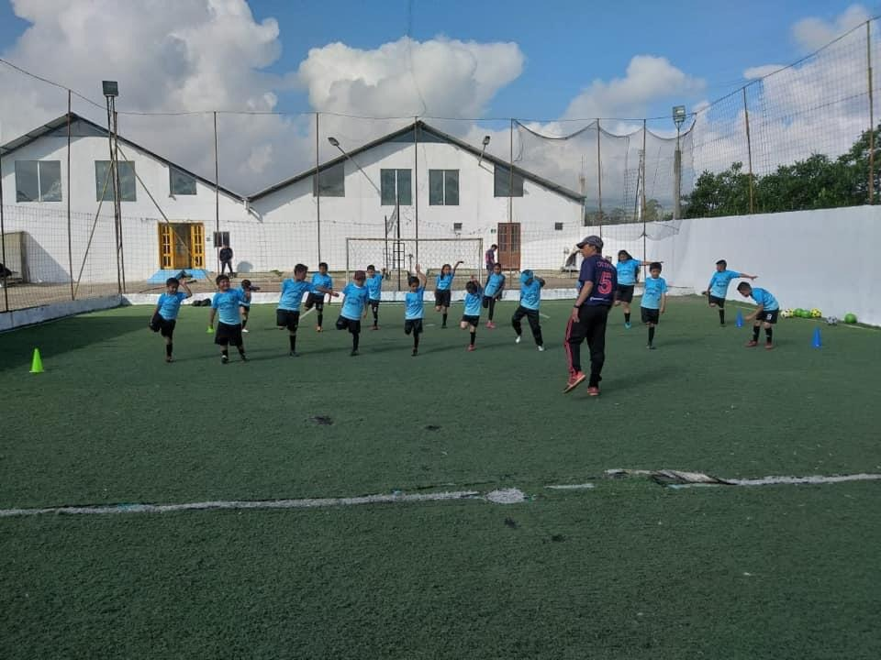
ANÁLISIS ESTADÍSTICO DE LA INVESTIGACIÓN
ANÁLISIS DEL TEST TÉCNICO POTENCIA DEL SAQUE CON PIE DE VOLEA.
CATEGORÍA SUB 12

Slide 19
CATEGORÍA SUB 13

Slide 20
CATEGORÍA SUB 14

Slide 21
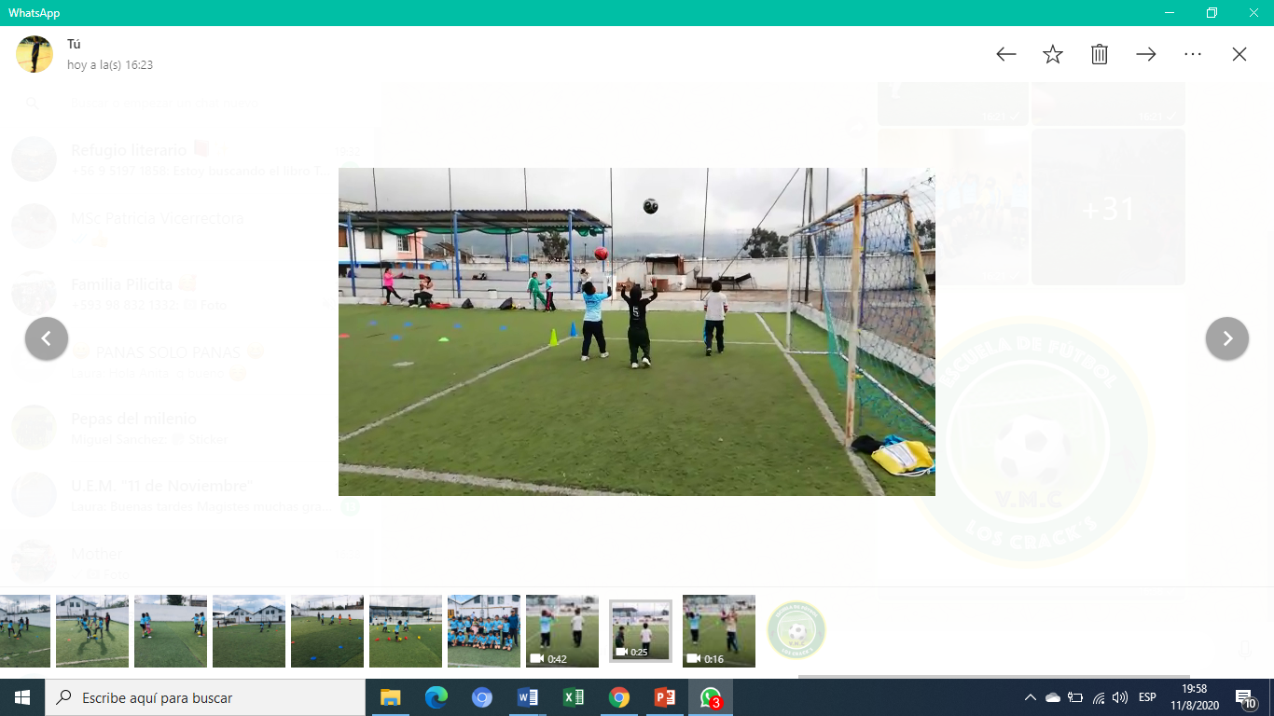
TEST TÉCNICO PARA MEDIR LA POTENCIA DEL SAQUE CON PIE DE META.
CATEGORÍA SUB 12

Slide 22
CATEGORÍA SUB 13

Slide 23
CATEGORÍA SUB 14

Slide 24
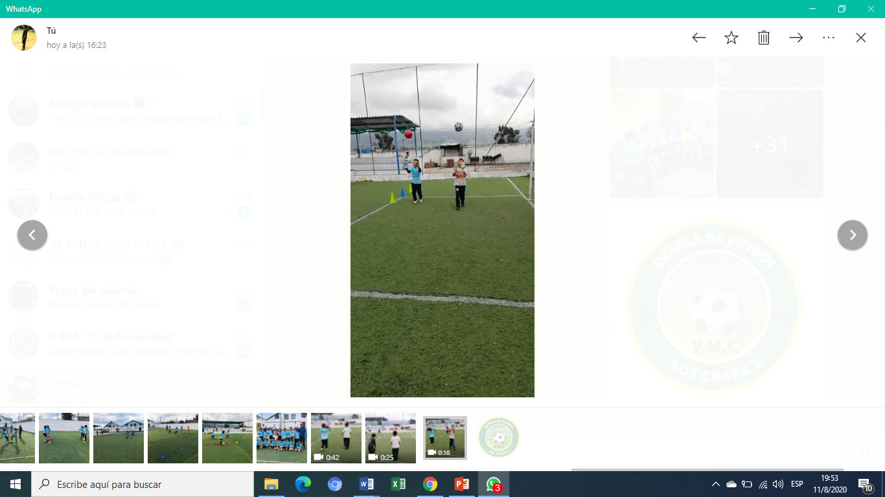
TEST TÉCNICO PARA MEDIR LA POTENCIA DEL SAQUE DE PORTERÍA DE MANO AÉREO O LARGO.
CATEGORÍA SUB 12

Slide 25
CATEGORÍA SUB 13

Slide 26
CATEGORÍA SUB 14

Slide 27
TEST TÉCNICO PARA MEDIR LA PRECISIÓN DEL SAQUE CON PIE DE VOLEA.
CATEGORÍA SUB 12

Slide 28
CATEGORÍA SUB 13
puntos

Slide 29
CATEGORÍA SUB 14

Slide 30
TEST TÉCNICO PARA MEDIR LA PRECISIÓN DEL SAQUE DE PORTERÍA DE MANO AÉREO O LARGO.
CATEGORÍA SUB 12

Slide 31
CATEGORÍA SUB 13

Slide 32
CATEGORÍA SUB 14

Slide 33
CONCLUSIONES
Los saques de portería ya sean estos en movimiento a pie firme o saque de puntapié en tiro libre desde el área de meta siempre han constituido un factor deficiente por parte de los porteros de las diferentes categorías de club
• La coordinación en general se la define por la sucesión de acciones dadas por un tipo de estímulo que este le permitirá realizar una acción en caso del futbol física o técnica, el entrenamiento de esta capacidad mejoró e incremento la eficiencia motriz mediante la comunicación entre el sistema nervioso central y los músculos involucrados en los movimientos.

Slide 34
CONCLUSIONES
• El mejoramiento de la capacidad coordinativa de diferenciación es sin dudad la base para lograr un excelente aprendizaje motriz y adquisición de las diferentes técnicas de saque de portería y contribuyo a mejorar el desempeño individual y colectivamente en la práctica de este deporte.
• Se convierte en una capacidad importante dentro del futbol ya que permitió expresar una gran precisión y economía entre las diversas fases parciales del movimiento o entre los movimientos de diferentes partes del cuerpo, lo que permitió tener una relación entre la precisión y potencia adecuada para la ejecución de los diferentes tipos de saque de portería.

Slide 35
CONCLUSIONES
• La correlación es significativa en todos los test comparados lo que nos da en el nivel 0,01 (bilateral) correlación positiva fuerte. Si mejora la capacidad de diferenciación mejora la precisión del saque de portería de mano aéreo o largo.
• En los test aplicados el p valor siempre fue menor a 0,05, lo que significa que se rechaza la hipótesis nula y se acepta la hipótesis de trabajo Hi: El desarrollo de la capacidad coordinativa de diferenciación mejora los saques de portería en arqueros de la escuela especializada formativa de futbol los Cracks

Slide 36
RECOMENDACIONES
• Realizar un análisis técnico táctico de la efectividad de los saques de portería ya que sin dudad estos contribuyen significativamente en el juego ofensivo.
• Mejorar en todos los aspectos las capacidades coordinativas ya que estas contribuyen a la adquisición de nuevas técnicas en el futbol necesarias para el desenvolvimiento dentro de las diferentes competiciones.

Slide 37
RECOMENDACIONES
Mejorar el aspecto físico en lo relacionado a la fuerza explosiva, factor determinante en la potencia del saque.
• Este estudio debe ser publicado en revistas nacionales e internacionales para dar a conocer la importancia de esta capacidad coordinativa.
• Exponer esta investigación en congresos, cursos, simposios a fin de dar a conocer estos resultados y la metodología empleada.

Slide 38


